Slide 1

Para onde vai o Dinheiro?!
Workshop sobre:
Os Fluxo do dinheiro e a Sustentabilidade dos Serviços em NA

Slide 2

Agenda
Introdução
Princípios Espirituais na Autossustentabilidade
O Fluxo de Fundos em NA
O 2º Conceito e a Responsabilidade dos Grupos
Discussão Geral
Reter Fundos em Excesso: Riscos e Consequências
Como evitar a retenção desnecessária de fundos?
Discussão em pequenos grupos
Conclusões
Jogo surpresa
Fecho
Duração: 01:30H

Slide 3
1. Introdução
Porquê este tema?
Em NA, o nosso propósito é simples: transmitir a mensagem ao adicto que ainda sofre. Mas para que isso aconteça, é essencial que os nossos serviços funcionem de forma eficaz, eficiente, transparente e dentro dos princípios da irmandade.
Objetivo do workshop:
✅ Consciencializar os membros sobre a importância da autossustentabilidade;
✅ Compreender como o dinheiro circula dentro da estrutura de NA;
✅ Explorar como podemos aplicar melhor os princípios da 7ª Tradição nos nossos serviços;
✅ Reflectir sobre como equilibrar prudência financeira com a necessidade de apoiar a irmandade.

Slide 4
2. Princípios Espirituais na Autossustentabilidade
-Relembremos a 7ª Tradição:
"Cada grupo de NA deve ser absolutamente autossustentável, declinando quaisquer doações de fora.“
A autossustentabilidade da nossa 7ª tradição incorpora, à semelhança de todas as outras tradições, uma variedade princípios espirituais fundamentais: A lista de princípios e valores abaixo pode ser útil sempre que aplicamos esta tradição:
Gratidão
Anonimato
Dignidade
Sacrifício
Responsabilidade
Liberdade
Generosidade
Unidade
Fé
Prudência
Humildade
Autonomia
Integridade
Simplicidade
Compromisso
Do Livro “Guiding Principles” Princípios Orientadores, Princípios Espirituais da 7ª Tradição, Pág. 121

Slide 5
2. Princípios Espirituais na Autossustentabilidade
Gratidão e Humildade – Contribuir financeiramente e com serviço para NA é uma forma de expressar reconhecimento pela dádiva da recuperação;
Prudência e Responsabilidade – Cabe a cada membro e grupo assegurar que os serviços de NA possam continuar a funcionar;
Fé e Unidade – Confiar que, ao darmos o que pudermos, a irmandade terá sempre o necessário;
Integridade e Anonimato – Evitar financiamentos externos para garantir que NA se mantém fiel ao seu propósito;
Autonomia e Liberdade – Manter a autonomia da irmandade ao evitar qualquer dependência de fundos externos garante liberdade de qualquer tipo de influência.
Generosidade e Compromisso – Estes princípios lembram-nos que, em NA, devolvemos livremente aquilo que nos foi dado. Quando contribuímos — seja através do serviço, da presença nas reuniões ou da contribuição financeira — estamos a transformar gratidão em ação.

Slide 6
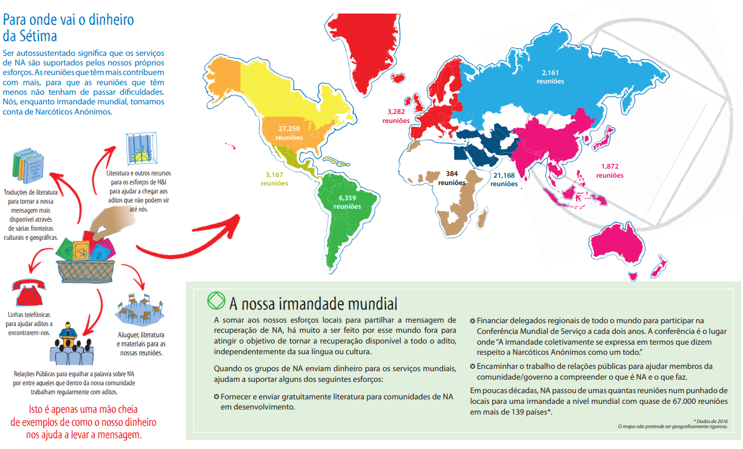
3. O Fluxo de Fundos em NA
De acordo com o IP 28 – financiando os serviços de NA:
"Os grupos pagam as suas despesas primeiro e, depois, enviam contribuições para cada nível de serviço para ajudar a cobrir os custos do trabalho realizado em seu nome."
Já o IP 24 “a questao do dinheiro e do autofinanciamento em NA” reforça a importância da contribuição individual dos membros:
"O dinheiro que colocamos no saco da sétima permite que os nossos grupos mantenham a porta aberta e criem uma boa atmosfera de recuperação para aquele recém-chegado que, com arrepios e tremores, ainda está na rua sem saber se deve entrar ou não na reunião.“
Fontes de financiamento em NA - As principais fontes de receita incluem:
Contribuições directas dos membros;
Eventos e convenções organizados pela irmandade;
Venda de literatura oficial.
Para onde vai o dinheiro das contribuições?
Os fundos colectados nos grupos fluem para diferentes níveis de serviço para manter NA operacional:
APNA
Grupos
Área
MUNDIAL
(EDM–NAWS-WSC)
Região
Linha de Ajuda
RP&HI
Contabilidade
Literatura (Armazém)
Traduções
ENAS
Convenções

Slide 7
4. O 2º Conceito e a Responsabilidade dos Grupos
O IP 24 reforça esta ideia ao afirmar que:
"Os membros de NA que vieram antes de nós asseguraram que encontraríamos aqui o nosso lugar (...). Agora, temos a possibilidade e a responsabilidade de dar a outros adictos a oportunidade de ouvir essa mensagem.“
"A responsabilidade e a autoridade final dos serviços de NA dependem dos grupos de NA (...). De forma recíproca, a estrutura de serviço precisa estar sempre a olhar para os grupos à procura de apoio e orientações.
“…Quando os nossos grupos fornecem os recursos – consciência e ideias, pessoas, dinheiro – necessários para assegurar os serviços de NA, também estão a providenciar orientação para a estrutura de serviço…”
“…O dinheiro é necessário para levar a cabo os serviços de NA. Sem ele as nossas linhas telefónicas seriam desligadas, não haveria literatura de NA para distribuir, os nossos painéis de H&I não teriam folhetos e os nossos voluntários de IP não poderiam fornecer à comunidade material impresso sobre NA.”

Slide 8
Discussão Geral
Que experiências ou desafios já tiveste com a aplicação da 7ª tradição no teu grupo/comité de serviço, e que soluções encontraste?

Slide 9

5. Reter Fundos em Excesso: Riscos e Consequências
Por que é que reter dinheiro pode ser um problema?
Desvirtua o propósito do autofinanciamento: O dinheiro de NA pertence à irmandade e deve ser utilizado para cumprir o nosso propósito primordial;
Cria tensão e conflitos: Pode gerar desconfiança e debates internos sobre como o dinheiro deve ser usado;
Impede o crescimento da irmandade: Fundos parados poderiam estar a ser usados para imprimir mais literatura, melhorar a divulgação de NA ou apoiar áreas que enfrentam dificuldades financeiras;
Desvia a atenção do serviço: Em vez de focar-se na partilha da mensagem, os comités podem acabar por gastar tempo a discutir a gestão do dinheiro acumulado.
O que é que a literatura nos diz sobre isto?
O IP 24 destaca:
“…enquanto membros, temos o dever de garantir que o dinheiro com o qual contribuímos é utilizado de forma responsável:
priorizando as nossas necessidades, (…) e encorajando os nossos grupos e comités a não permanecerem na posse de elevadas quantias de dinheiro.“

Slide 10

6. Como evitar a retenção desnecessária de fundos?
✔ Definir uma reserva prudente
Manter apenas o necessário para cobrir despesas previsíveis;
✔ Garantir que os fundos fluem entre os diferentes níveis de serviço
Se um comité tem dinheiro acumulado, deve considerar enviá-lo para apoiar outras áreas da irmandade;
✔ Transparência na gestão financeira
Relatórios financeiros regulares evitam especulações e garantem que todos compreendem para onde vai o dinheiro;
✔ Reforçar a prática da Consciência de Grupo
Antes de reter fundos, os comités devem consultar a sua área, região ou grupos sobre a melhor forma de utilizar o dinheiro.

Slide 11
7. Discussão em pequenos grupos
Qual o fluxo que devem seguir as nossas contribuições e compra de literatura?
O que a nossa Região/Área/Grupo/Comité de serviço pode fazer para evitar a retenção de fundos?
Como pensam que podemos suportar despesas relacionadas com a linha telefónica/traduções/ENAS/RP&HI?
O que podemos fazer para consciencializar mais membros sobre esta questão?

Slide 12
7. Discussão em pequenos grupos
1ª parte
Criação de grupos
Nomear um porta voz, que fará a apresentação das ideias do grupo (preferencialmente aponta as notas e ideias)
Nomear um moderador (para gerir o tempo de debate entre todos)
Respostas/ideias:
Cada grupo deverá responder a cada uma das perguntas com as ideias que acreditem poder melhorar o tema da discussão. (00:20 minutos)
2ª parte
Conclusão:
Apresentação das ideias de cada grupo (00:20 minutos)
Bom trabalho!

Slide 13
8. Conclusão
Vamos lá ouvir as vossas discussões.
Diz-nos que exemplo(s) discutiste e algumas das soluções que apresentaste no teu grupo.

Slide 14
🔹 Mensagem Final
"Em NA, pagamos o nosso próprio caminho para manter a nossa liberdade. Ao contribuir livremente, garantimos que temos reuniões para frequentar e apoiamos os serviços que mantêm NA vivo e a crescer em todo o mundo. Como os grupos criaram a estrutura de serviço, também têm a responsabilidade de fornecer os fundos necessários para que ela funcione. Ao cumprir essa responsabilidade, exercem a sua autoridade sobre a estrutura e garantem que ela continua a cumprir o seu propósito primordial: transmitir a sua mensagem ao adicto que ainda sofre.“
(Baseado no IP 24, IP 28 e no Segundo Conceito para o Serviço)

Slide 15
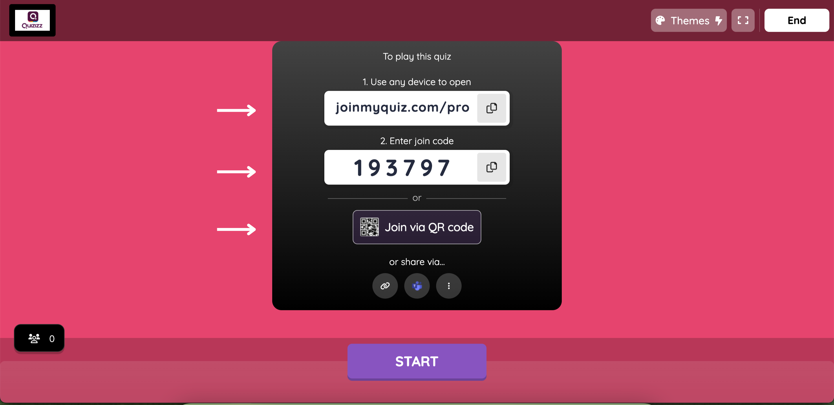
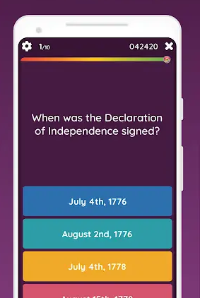
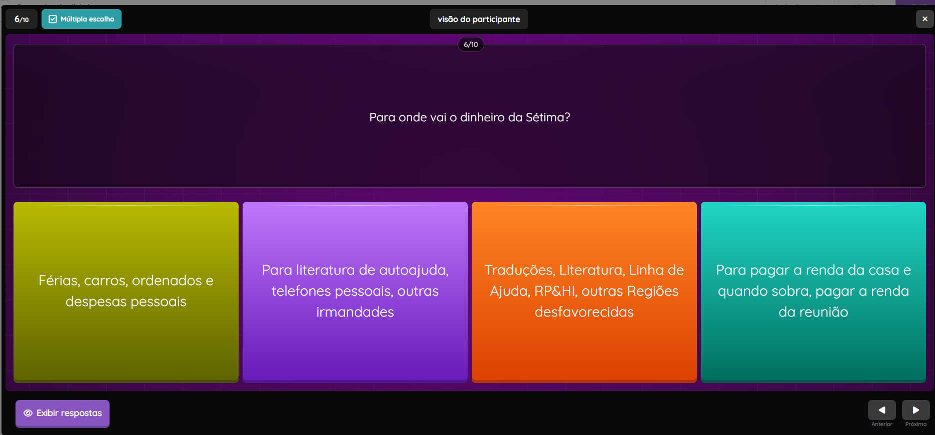

Slide 16



Enviem os vossos comentários, sugestões, ideias para rdportugalna@gmail.com
adportugalna@gmail.com
brigado!

